Slide 1
FARAONI

Slide 2
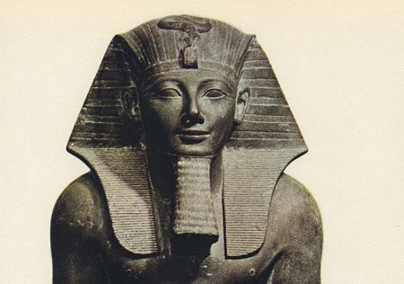
Tutmozis III.
Je morda največji egipčanski faraon
Vladal je od leta 1479-1425 pr. n. št.
Egipčansko vojsko je popeljal v zahodno Azijo, kjer je zavzel imperij, ki se je razprostiral celo do današnjega iraka.
Ker je bil zelo majhen so ga razglasili za egipčanskega Napoleona.

Slide 3
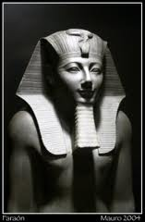
Amenofis II.
je bil sin Tudmozisa
vladal je od leta 1427-1400 pr. n. št.
svojo vladavino je začel z vojaškimi pohodi v sirijo in Nubijo , tako da je zavaroval in razširil imperij, ki ga je ustvaril njegov oče.

Slide 4
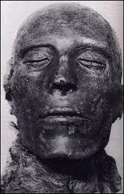
Seti I.
Je vladal od leta 1294-1279 pr. N. št.
Uspešno je odbil novo grožnjo rastočega imperija Hetitov, ki so živeli tam kjer je današnja turčija.
Seti I. ima najbolje ohranjen obraz od vseh kraljevskih mumij.

Slide 5
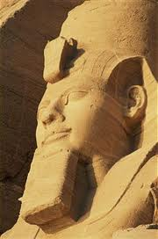
Ramzes veliki
Je prišel na oblast leta 1279 pr. N. št.
Vladal je kar 66 let.
Imel je več kot 100 sinov.
Zgradil je ogromno spomenikov in templjev.
Zaradi številnih ohranjenih podob nam je obraz Ramzesa bolj znan kot obrazi drugih faraonov

Slide 6
Junak grozljivke

Slide 7
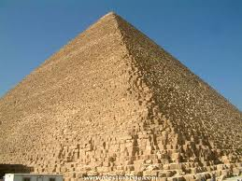
Keops in piramida
Herodot se je zadrževal v Egiptu okoli leta 450 p.n.št.
Herodot je svoje raziskovanje opisal v knjigi Euterpe.
Keopsova piramida stoji na hribu
Piramido so sestavljali dvajset let
Keopsova grobnica naj bi se nahajala pod piramido
Arheologi grobnice do danes še niso našli očitno je, da jo še dolgo ne bodo, če ne bodo upoštevali Herodota.
Khufu je drugo ime za Keopsa in predstavlja pojem izredno močne energije.

Slide 8
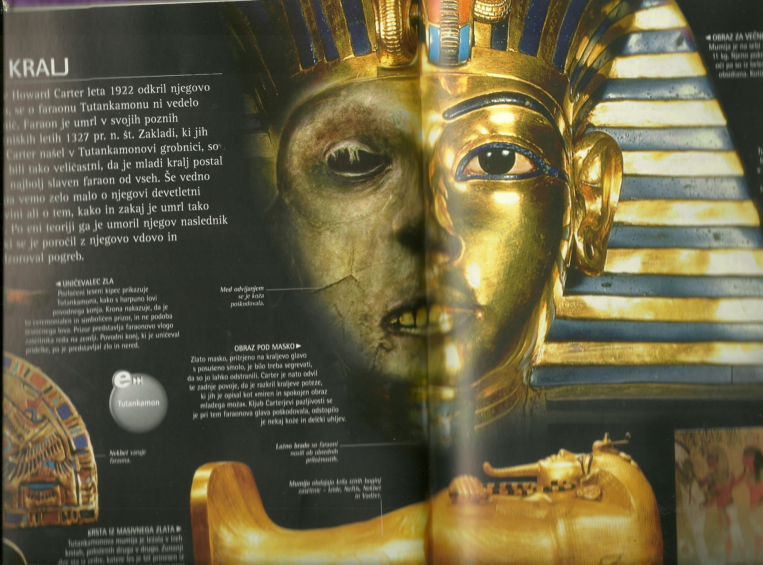
Obraz pod masko
Obraz večnosti-maska je tehtala enajst kilogramov.
Preden je Howard Carter leta 1912 odkril njegovo grobnico se o
Tutankamonu ni vedelo nič. Bil je najmlajši faraon. Dopolnil je samo 20 let. Vzrok smrti ni znan vendar sumijo, da ga je umoril njegov naslednjik Aj. Zaradi številnih dragih zakladov v njegovi grobnici, ki jih je odkril zgoraj omenjeni angleški arheolog je postal najslavnejši faraon. Vladal je 9 let.
Oglavnica nemes je bila simbol kraljev
Med odvijanjem se je koža poškodovala.
Modro steklo je vstavljeno v zlato

Slide 9
po sledeh Tutankamona

Slide 10
Dolina kraljev
RAMZES
V dolini kraljev je znano 62 grobnic. 20 jih je pripadalo faraonom ostale pa so bile za člane kraljeve družine ali plemiče. Nekaj jih je tudi praznih. Arheologi so jih dolgo odkrivali in večina grobnic, ki so jih odkrili je bilo izropanih.
TUTANKAMON

Slide 11
Za konec še:
TUTMOZIS
AMENOFIS II

Slide 12
SETI
RAMZES VELIKI

Slide 13
viri
E-raziskovalec, (knjiga)
Stari Egipt, (knjiga)
Stari Egipčani, (knjiga)
Stare civilizacije-Egipčani,(knjiga)
Vse samo egipčanska mumija ne! Ogabne reči za katere bi bilo bolje, da jih nebi izvedeli! (knjiga)
In mnogo drugih knjig.

